Slide 1
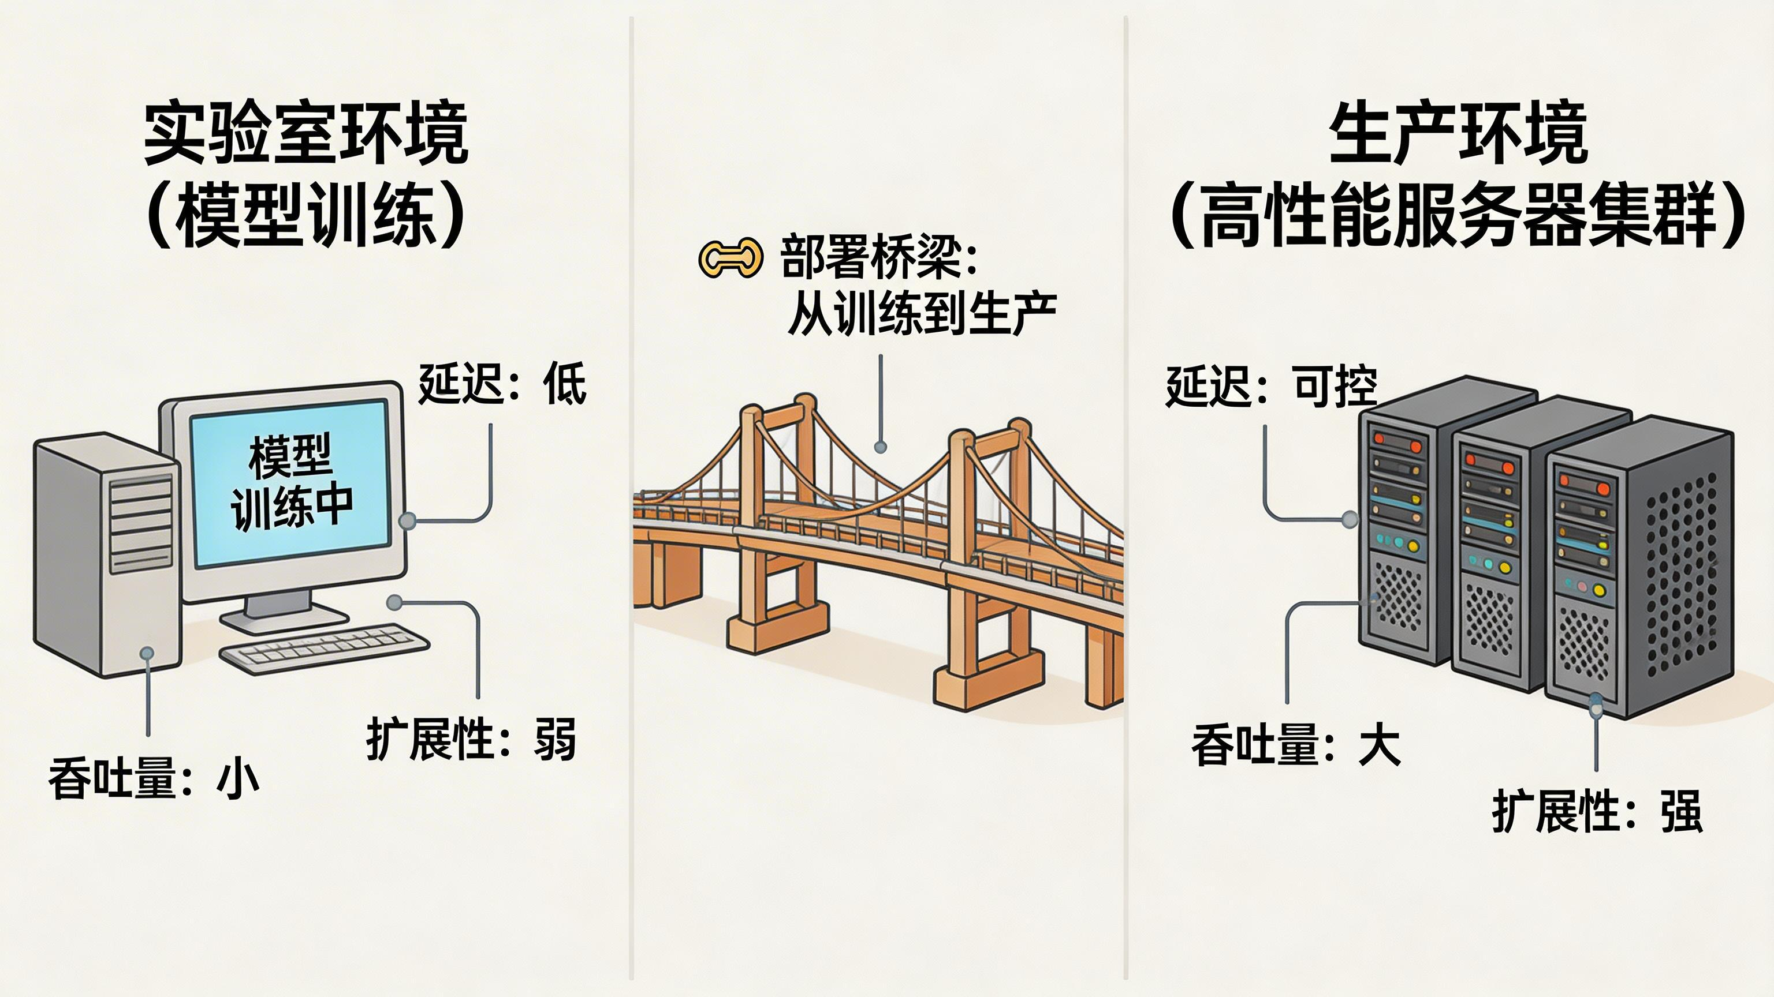
从实验到生产：模型部署的核心挑战
1. 部署定义
将实验室中训练完成的模型转化为可供调用的推理服务，实现从“算法”到“产品”的跨越。
2. 核心挑战
• 性能：高并发请求下的低延迟响应
• 资源：动态负载与计算成本优化
• 质量：持续监控与应对“模型漂移”
环境隔离：生产环境要求严苛的依赖管理与容器化部署，以消除“实验室环境”的脆弱性。
Notes:
大家好，欢迎来到《模型部署实战》系列课程。我是林老师。在接下来的课程中，我们将一起探索如何将AI模型从实验室带向真实的工业生产环境。今天，我们的第一站就是直面模型部署的核心挑战。 首先，我们要明确什么是‘部署’。很多同学觉得训练出高精度的模型就大功告成了，但实际上，将训练完成的模型转化为可供外部调用的推理服务，才是实现算法商业价值的关键跨越。 进入生产环境后，挑战是全方位的。我们要考虑如何在成千上万的高并发请求下保持低延迟，如何通过动态负载优化高昂的计算成本，以及如何确保持续的监控与质量保障。这不再仅仅是算法问题，更是复杂的系统工程问题。 大家可以看这张示意图，它展示了从实验室到生产环境的迁移路径。在这个过程中，环境的一致性至关重要。 正如这里提到的‘环境隔离’。生产环境对稳定性有极高要求，我们需要通过严苛的依赖管理和容器化技术，彻底消除实验室环境下常见的环境脆弱性，确保模型在任何地方都能稳定运行。

Slide 2
主流模型部署架构选型
嵌入式部署
直接集成于应用程序
独立模型服务器
RESTful / gRPC API
Serverless架构
按需触发，零闲置成本
架构核心维度对比
架构模式 | 性能表现 | 开发成本 | 可维护性
嵌入式 | 极高 (无延迟) | 高 (耦合度高) | 较低
独立服务器 | 中高 | 中等 | 极高
Serverless | 中 (冷启动) | 较低 | 高 (自动扩缩)
Notes:
正如我们刚才讨论的，解决了环境隔离问题只是第一步。接下来，我们需要为模型选择一个合适的“家”，也就是部署架构。这一节我们重点来看主流的三种选型方案。 首先是嵌入式部署。这种模式将模型文件直接打包在应用程序内。它的优势是响应极快，因为省去了网络传输的开销，非常适合对延迟要求严苛或者需要在离线环境下运行的边缘计算设备。 第二种是目前企业级应用中最主流的“独立模型服务器”。我们通过 TensorFlow Serving 或 TorchServe 搭建服务，再通过 RESTful 或 gRPC API 暴露接口。这种解耦方式让前端业务和后端推理可以独立扩展，维护起来非常灵活。 如果你不希望维护底层的服务器资源，Serverless 架构是一个极佳的选择。它按需触发，能够自动应对流量高峰，而在没有请求时则不会产生闲置成本，这在云原生时代大大降低了运维门槛。 大家可以看这张对比表。在进行决策时，我们需要权衡开发成本、推理性能以及可维护性。通常，追求极致性能选嵌入式，追求系统解耦选独立服务器，追求弹性成本则选 Serverless。

Slide 3
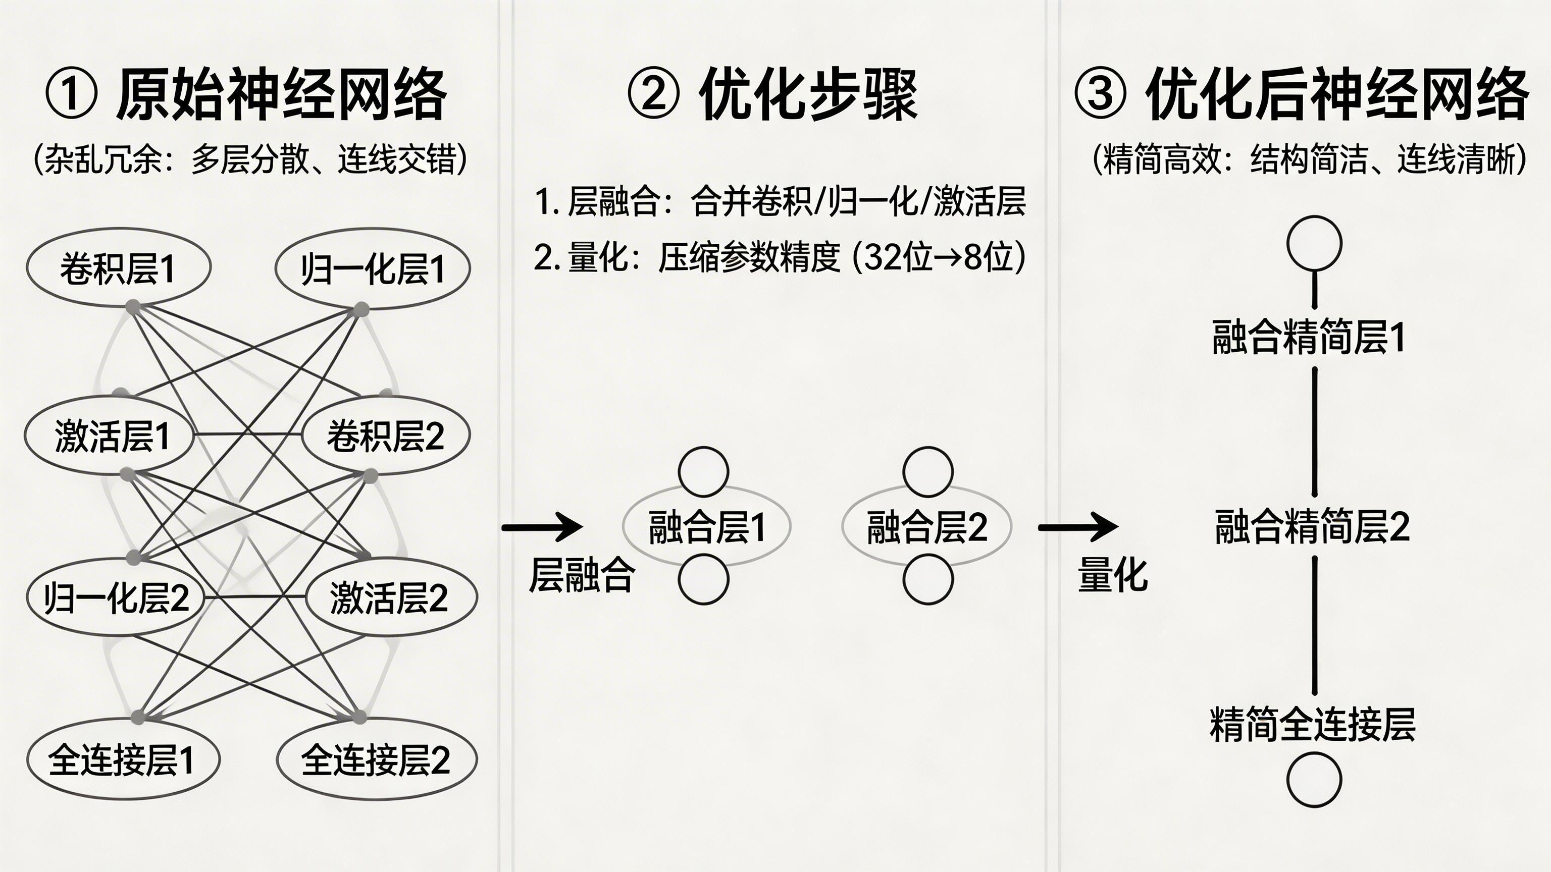
高性能模型推理引擎
核心推理框架栈
• NVIDIA TensorRT：极致性能优化
• ONNX Runtime：跨平台通用引擎
• Intel OpenVINO：CPU/核显端侧加速
模型导出与转换流程
• PyTorch / TensorFlow ➔ ONNX 中间态
计算图级优化技术
• 算子融合 (Operator Fusion)
• 常量折叠与冗余计算消除
计算图简化与算子融合技术示意图
Notes:
刚才我们完成了基础知识的自测，相信大家已经热身完毕。接下来，我们将进入本次课程的核心章节，深入探讨提升推理速度的秘密武器——高性能模型推理引擎。 首先，核心推理框架栈是性能的基石。在工业界，如果你追求极致的 GPU 性能，NVIDIA 的 TensorRT 是首选；而 ONNX Runtime 则以其卓越的跨平台通用性，成为了多硬件部署场景下的标配。 在具体的部署流程中，模型导出是关键的第一步。我们需要将训练环境中的 PyTorch 或 TensorFlow 模型转换为 ONNX 这种中间态。这个‘中间人’的角色，确保了模型能顺利从实验代码过渡到生产引擎中。 除了简单的格式转换，引擎还会对计算图进行深度手术。比如‘算子融合’技术，它能将原本破碎的多个数学运算合并为一个大算子，从而大幅减少数据的搬运次数和显存读写开销。 请大家看这张示意图，它直观地展示了计算图简化的过程。通过消除冗余计算和常量折叠，原本复杂的模型变得更加精简。思语，你可以多留意这里，这种图级优化直接决定了你关心的推理延迟表现。 掌握了这些引擎的工作原理，我们才能更好地进行后续的系统调优。接下来，我们将看看除了引擎优化，还有哪些手段可以进一步压缩模型体积。

Slide 4
模型压缩与优化技术
模型量化
FP32 转 INT8
权衡精度与推理速度
模型剪枝
去除冗余权重与神经元
极致压缩模型参数规模
知识蒸馏
Teacher-Student 架构
大模型引导小模型训练
模型优化效果对比：原始模型 vs 压缩模型
Notes:
刚才我们深入探讨了高性能推理引擎的工作原理，但在实际将模型部署到移动端或边缘侧设备时，仅仅靠引擎优化是不够的。我们还需要对模型本身进行“瘦身”。这一节，我们重点讨论模型压缩与优化的核心技术。 首先是模型量化。简单来说，就是将模型参数从高精度的FP32转换为低精度的INT8。虽然这会牺牲极小部分的推理精度，但能显著提升计算效率并大幅减少内存占用，是目前工业界最常用的手段之一。 接着是模型剪枝。在深度学习模型中，其实存在大量冗余的权重和神经元。通过剪枝技术，我们可以去除这些对最终预测结果贡献不大的参数，从而实现模型参数规模的极致压缩。 还有一种非常巧妙的方法叫知识蒸馏。我们构建一个“教师-学生”架构，让结构复杂、表现优秀的“大教师”模型来引导结构精简的“小学生”模型进行训练，使得小模型也能具备接近大模型的推理能力。 大家可以看右侧的这张对比图。在应用了上述优化技术后，虽然模型的推理精度只有轻微波动，但模型的体积大幅缩小，且每秒处理帧数也就是FPS有了质的飞跃。这对于实时交互场景至关重要。

Slide 5
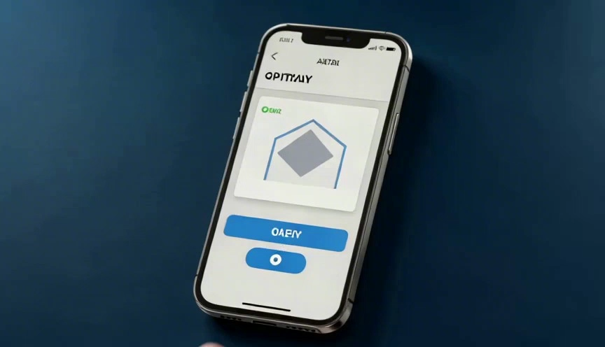
应用集成：API设计与前后端协作
RESTful API 设计规范
• 输入：数据脱敏与特征工程预处理
• 输出：置信度过滤与结果后处理
异步架构与消息队列
• 解耦高负载推理任务，保障系统响应性
• 任务状态轮询与结果异步回调机制
前端实时集成示例
• JS 异步 Fetch 调用模型服务端点
• UI 状态管理：Loading 与识别反馈
典型 AI 业务集成全链路演示
Notes:
刚才我们通过模型压缩和优化让推理速度有了质的飞跃。接下来，我们要解决的是如何将这些高性能模型无缝集成到真实的业务系统中，重点在于API的设计以及前后端的深度协作。 在RESTful API设计上，AI服务有其特殊性。输入阶段，我们不能直接透传原始数据，往往需要经过数据脱敏和特征工程预处理；而在输出阶段，则要根据业务需求进行置信度过滤，只返回高质量的结果，这也就是结果的后处理。 针对高负载或长耗时的推理任务，同步等待会拖垮整个系统。因此，异步架构和消息队列是解耦的关键。通过任务状态轮询或结果异步回调机制，我们能确保系统始终保持高度的响应性。 而在前端实现中，我们常用JavaScript的异步Fetch调用来对接服务端点。除了数据传输，前端开发者更需要关注UI的状态管理，比如加载中的Loading效果以及识别后的结果渲染，这直接决定了用户的交互体验。 现在，让我们通过一段视频演示，看看一个典型的AI业务集成全链路是如何运作的，从用户发起请求到模型最终返回结果。 通过刚才的演示，相信大家对集成的细节有了更深的理解。关于API的同步与异步，我有一个问题想和大家探讨一下。

Slide 6
模型监控与运维 (MLOps)
构建端到端的模型生命周期闭环，保障生产环境长期稳定性
性能监控
发布策略
迭代重训
• 数据漂移 (Drift) 检测
• 预测准确率实时监控
• 自动化阈值告警机制
• 蓝绿部署无感切换
• 金丝雀发布流量控制
• A/B 测试效果评估
• 触发式重训流水线
• 模型版本管理与溯源
• 灰度上线与快速回滚
提示：有效的监控体系是模型在生产环境中发挥价值的前提。
Notes:
在完成了刚才的部署测试和性能评估后，我们必须面对一个现实：模型上线仅仅是生命周期的开始。现在，让我们进入第九章：模型监控与运维，也就是 MLOps 的核心实战。 首先来看性能监控。在生产环境中，最头疼的往往是‘数据漂移’。当现实世界的数据分布发生改变，模型的预测准确率会显著下降。因此，我们需要建立实时的监控告警机制，在性能衰减初期就能感知并处理。 大家看这里，重点在于自动化阈值告警。我们不能靠人工盯着屏幕，必须通过算法自动捕捉异常。 接下来是发布策略。为了保障生产环境的‘零故障’，我们会采用蓝绿部署进行无感切换，或者利用金丝雀发布，先分流 5% 的用户尝试新模型。同时，通过 A/B 测试来量化模型更新带来的业务增益。 最后，当监控发现问题时，闭环的终点是‘迭代重训’。一套成熟的 MLOps 体系应该包含触发式重训流水线，并具备严密的版本管理。万一新模型表现不佳，必须能够快速回滚到之前的稳定版本。 总之，没有有效的监控和运维，模型部署就是‘盲目上线’。只有构建起这个闭环，才能保障系统的长期价值。下面，我想听听大家对于模型‘回滚’策略的看法。

Slide 7
课程总结与前瞻
转换
优化
集成
监控
未来技术趋势
大模型量化：GPTQ / AWQ 算法应用
云原生 AI：容器化部署与集群调度
进阶建议：持续关注高性能计算与 Kubernetes 集群管理实战
Notes:
好，看到大家刚才在图像识别实战项目中成功解决了高并发和延迟问题，我感到非常欣慰。现在，我们来到了本次课程的最后一站——课程总结与前瞻。 回顾我们这一路走来的历程，从模型转换、推理优化，到 API 集成，再到最后的监控运维，这套完整的 MLOps 流程是每一位 AI 工程师在生产环境中的必经之路。掌握了这些，你们已经具备了将实验模型转化为商业价值的能力。 但技术从未止步。展望未来，随着 LLM 的爆发，大模型量化技术如 GPTQ 和 AWQ 正在重新定义推理成本的极限。同时，云原生 AI 部署也成为了主流，学会如何在容器化和集群调度中寻找性能平衡点，将是大家的下一个课题。 对于未来的进阶学习，我建议大家深入高性能计算（HPC）的底层，并多在 Kubernetes 集群管理上积累实战经验。希望大家保持这种对技术的好奇心，在 AI 工程化的道路上越走越远。感谢大家的参与，我们江湖再见！

